Slide 1
Презентация по терапии на тему: рентгеноскопия желудка.
ГБОУ СПО «Медицинский колледж № 5 Департамента здравоохранения города Москвы
Преподаватель специальных дисциплин Журкина Елена Аркадьевна

Slide 2
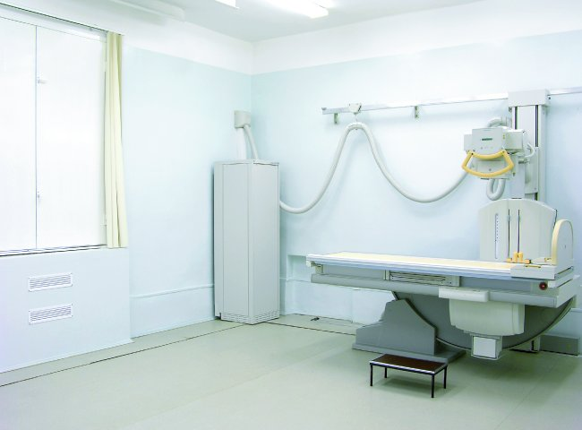
ПОКАЗАНИЯ ДЛЯ РЕНТГЕНОГРАФИИ
Для диагностики глубины язвенного дефекта или уточнения наличия пенетрации.
Для подтверждения диагноза заболевания у тех пациентов, которым противопоказана эзофагогастродуоденоскопия.

Slide 3
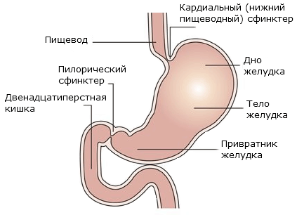
ВИДЫ рентгенологического исследования
Используют два метода:
рентгеноскопия ( осмотр в данный момент времени)
Рентгенография ( результат фиксируется на рентгеновском снимке)
Использование контрастов:
Простое контрастирование
Двойное контрастирование

Slide 4
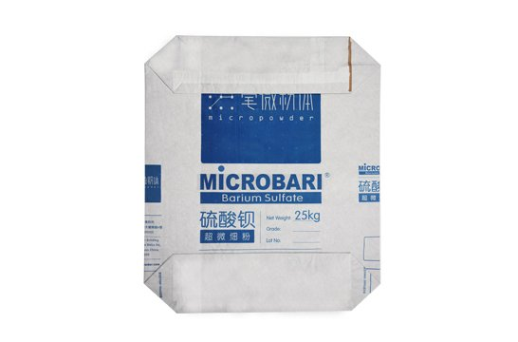
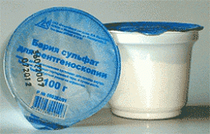
ОСНОВНОЕ КОНТРАСТНОЕ ВЕЩЕСТВО
Пациенту дают выпить водную взвесь сульфата бария, которая не всасывается ни желудком, ни кишечником.
Кроме того, это вещество поглощает рентгеновские лучи.

Slide 5
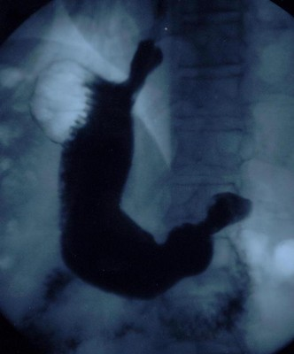
РЕНТГЕНОГРАМММА ЖЕЛУДКА
Часть желудка или 12-перстной кишки, в которой оказывается контраст, прекрасно видна на рентгеновском снимке или экране. При этом видны и изменения формы, позволяющие точно определить диагноз.

Slide 6
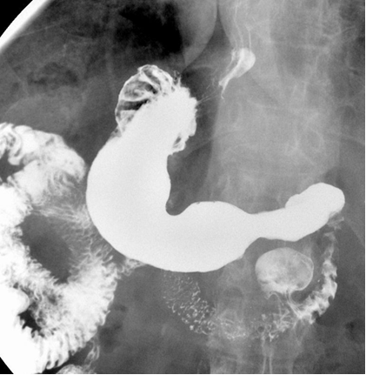
Метод двойного контрастирования (сульфат бария + воздух)
В желудок пациента, принявшего контраст, дополнительно вводят воздух.
Воздух же делает контуры стенки желудка более четкими.

Slide 7
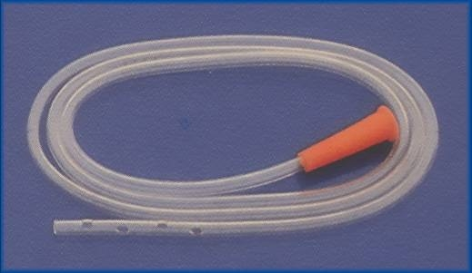
ВВЕДЕНИЕ ВОЗДУХА В ЖЕЛУДОК
Обычно воздух в желудок нагнетается через рот и пищевод. Выполняется это медсестрой при помощи зонда.

Slide 8
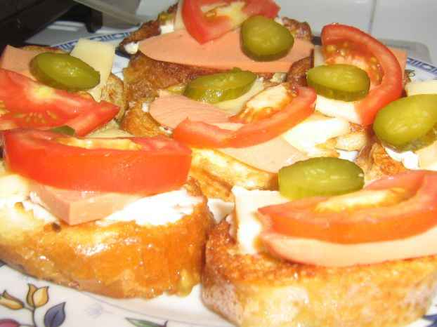
ПОДГОТОВКА К РЕНТГЕНОГРАФИИ ЖЕЛУДКА
Обязательно натощак.
Если у пациента есть стеноз привратника, то перед рентгенографией делают промывание желудка.
За 3-4 дня назначается бесшлаковая диета.
При выраженном метеоризме – дополнительно назначается Эспумизан

Slide 9


ПРЕМЕДИКАЦИЯ ПРИ ДВОЙНОМ КОНТРАСТИРОВАНИИ
При применении метода двойного контрастирования пациенту дополнительно за 30 минут до исследования вводят спазмолитики, вызывающие расслабление гладких мышц.

Slide 10
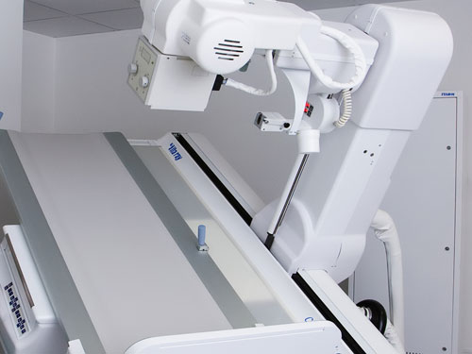
Современный рентгеновский аппарат легко позволяет изменять положение тела пациента.

Slide 11
Опасно ли рентгенологическое исследование желудка?
Во время исследования организм человека подвергается рентгеновскому облучению.
Рентгенологическое исследование
противопоказано при беременности.
Рентгеноконтрастное вещество безвредно, в редких случаях может вызвать запор. Оно не всасывается и выводится естественным путем в неизменном виде.

Slide 12
Назовите этапы подготовки к рентенографии желудка
‪1. Исследование проводится натощак
2. При стенозе привратника проводится промывание
3. За 3-4 дня назначается бесшлаковая диета
4. При выраженном метеоризме дополнительно назначается Эспумизан

